Slide 1







Using Portuguese palaeotsunami deposits
to reconstruct wave parameters and establish sediment sources, return periods and epicenters:
a review on current knowledge
Pedro JM Costa, Ivana Bosnic, Lisa Feist, Francisco Dourado, Ana Nobre Silva,
Maria Conceição Freitas, Klaus Reicherter, César Andrade
ppcosta@dct.uc.pt

Slide 2
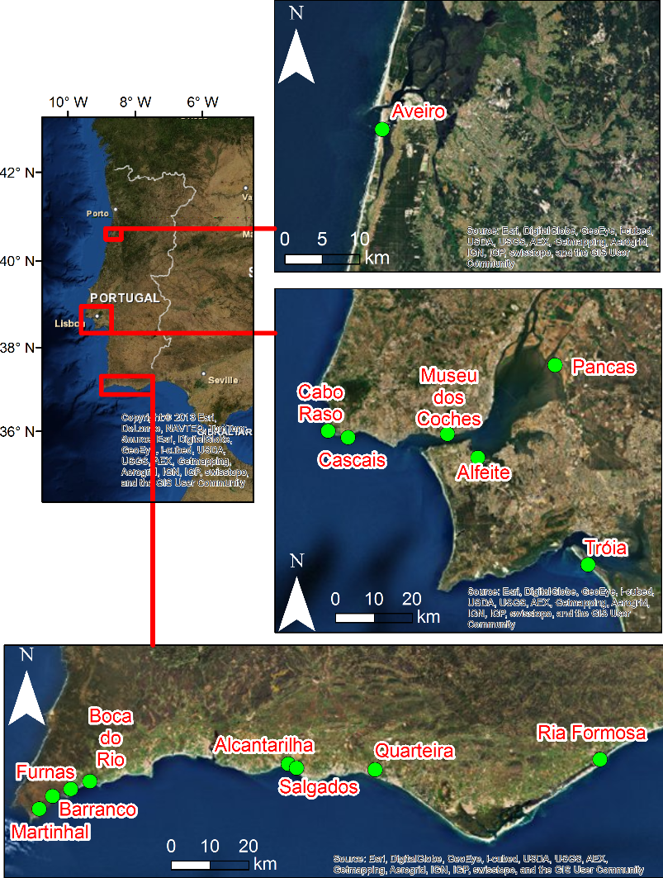
Tsunami deposits in Portugal
Notes:
Tsunami deposits database
Locations
Evidences
Boulder, geomorphological and urban environments
Next slides focus in onshore sandy deposits

Slide 3
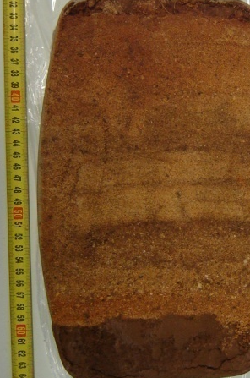
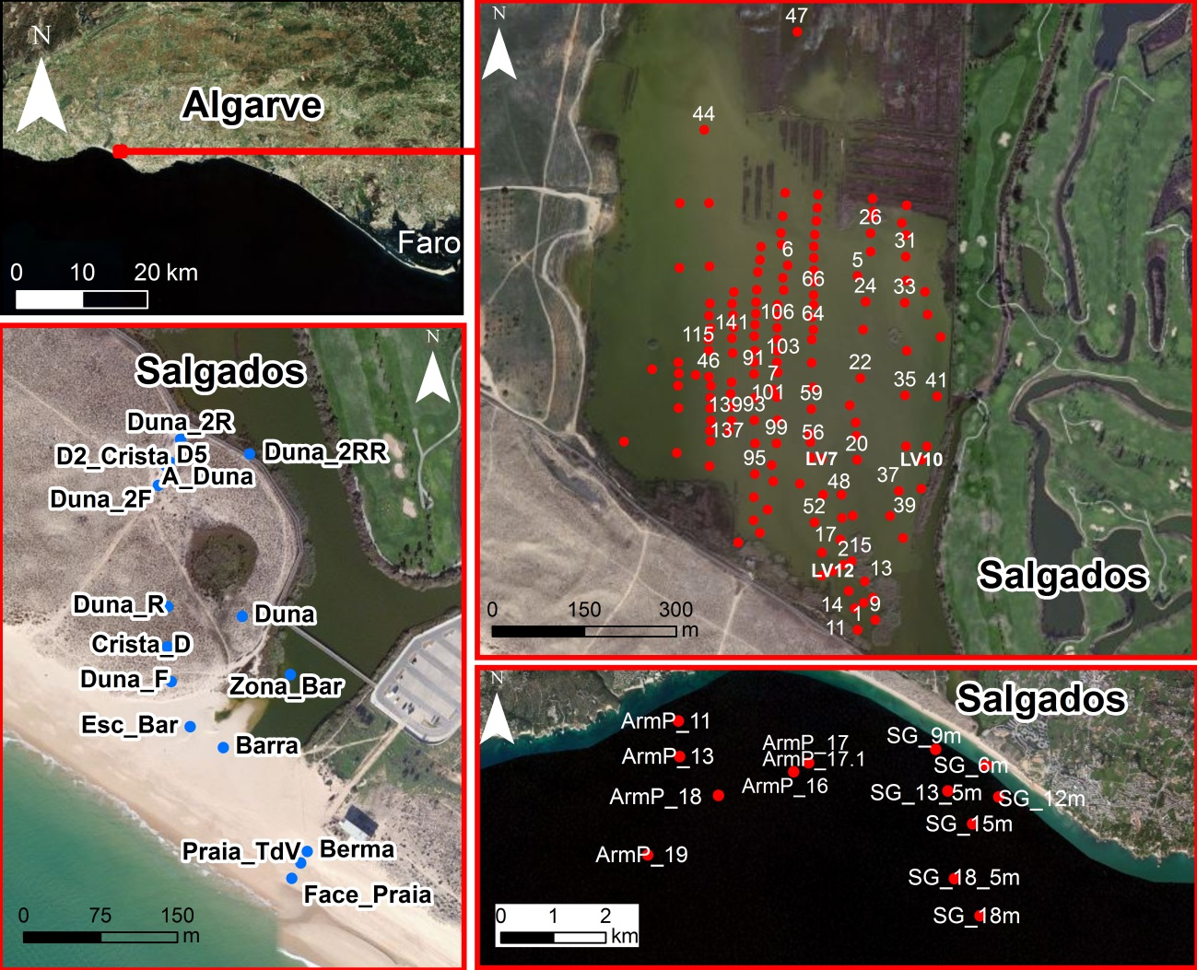
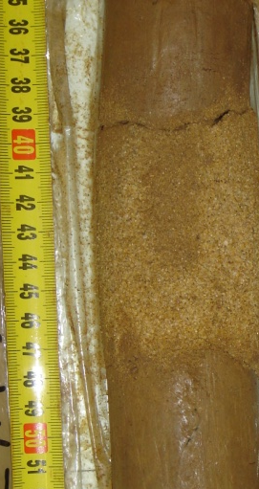
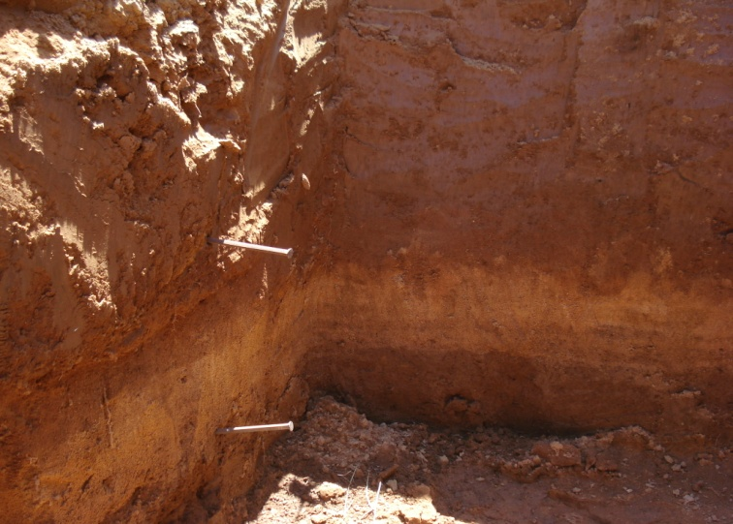
Salgados, Boca do Rio, Martinhal…
Martinhal
Salgados
Boca do Rio
SG

Slide 4
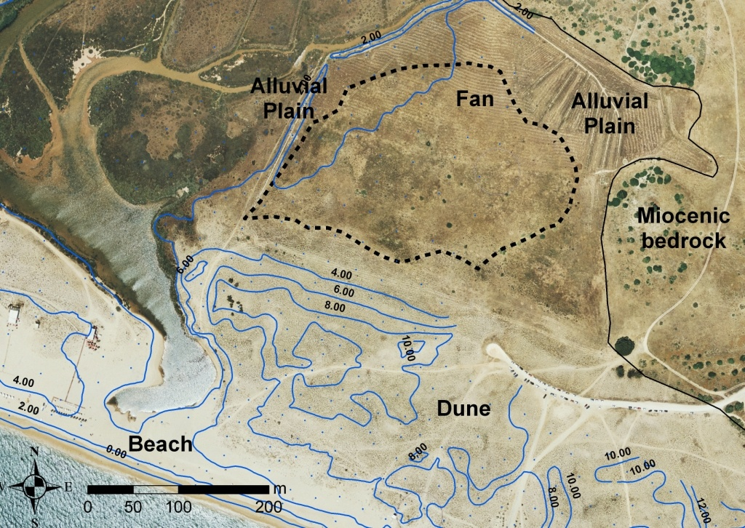
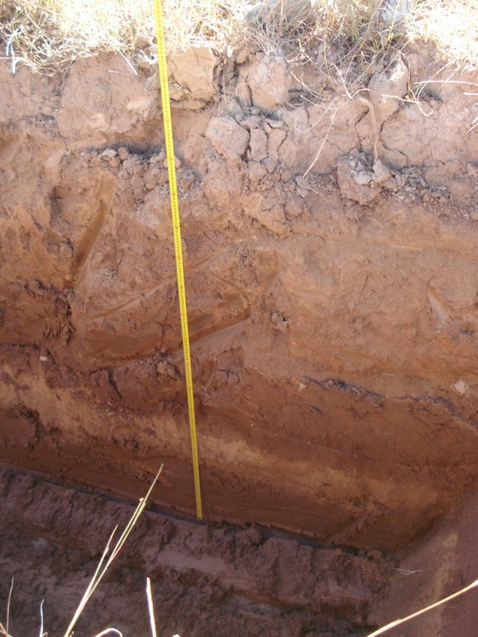
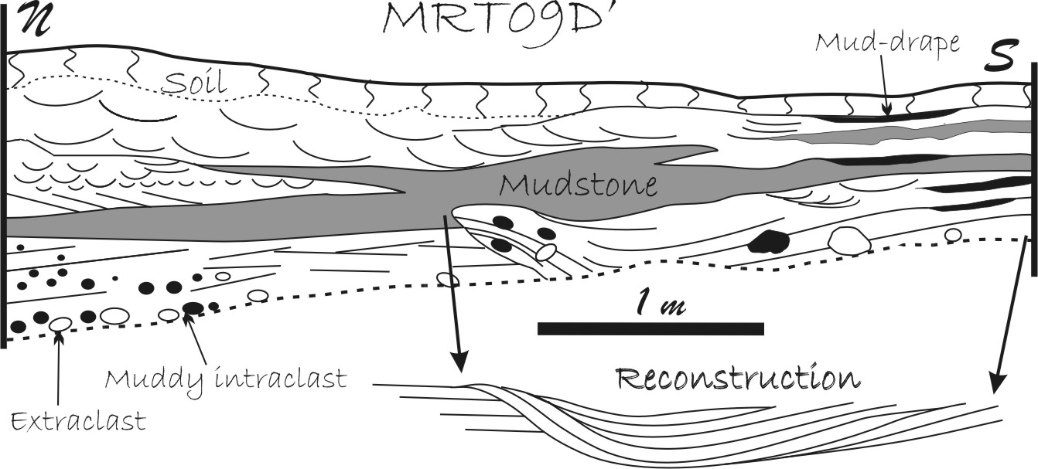
Geomorphological and trench-scale imprints

Slide 5
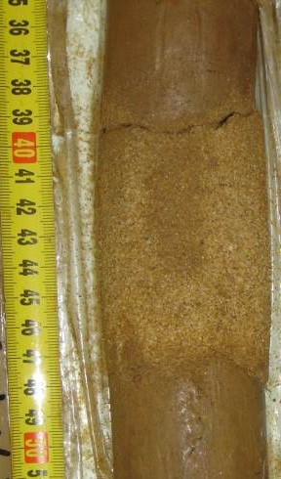
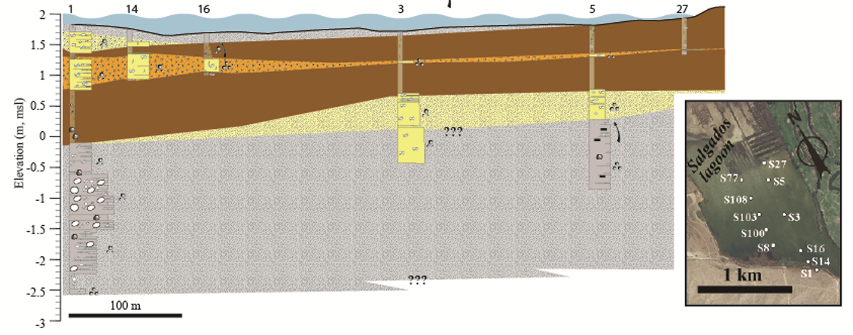
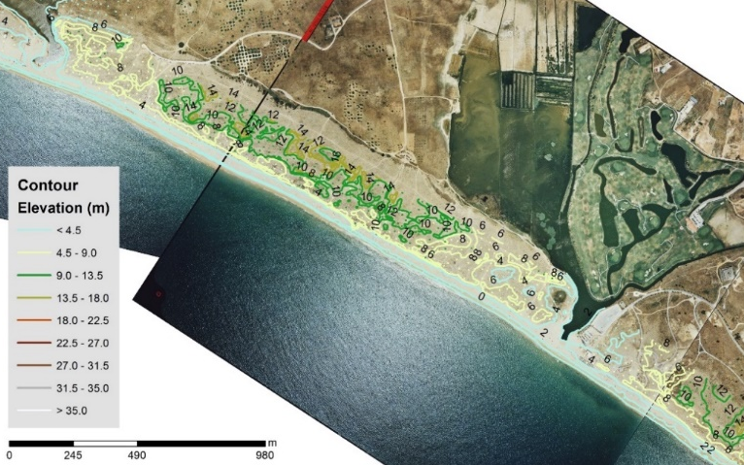
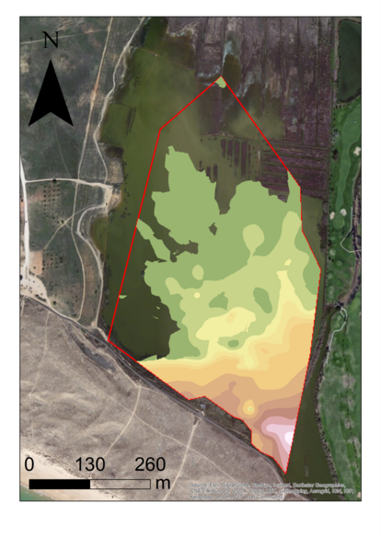
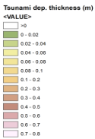


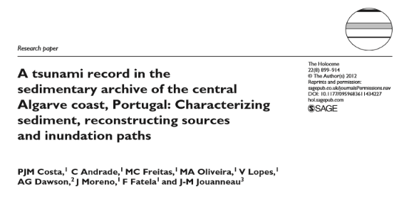
Run-up inferred from deposits
AD 1755
Costa et al., 2012 – The Holocene
Costa et al., 2016 – Geomorphology

Slide 6
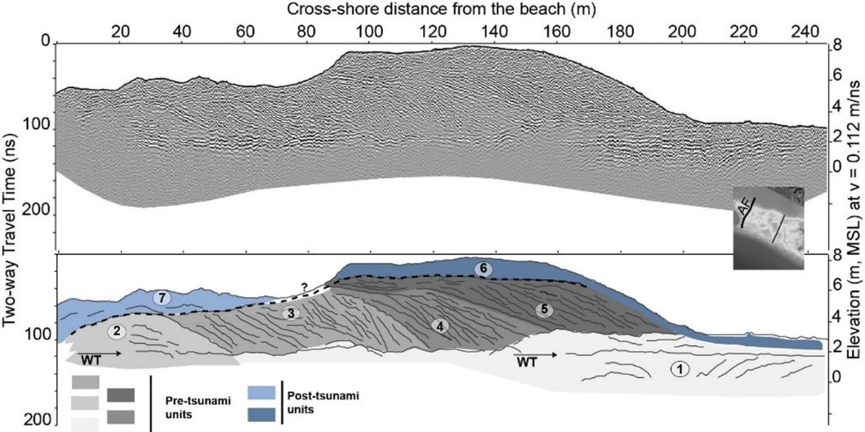
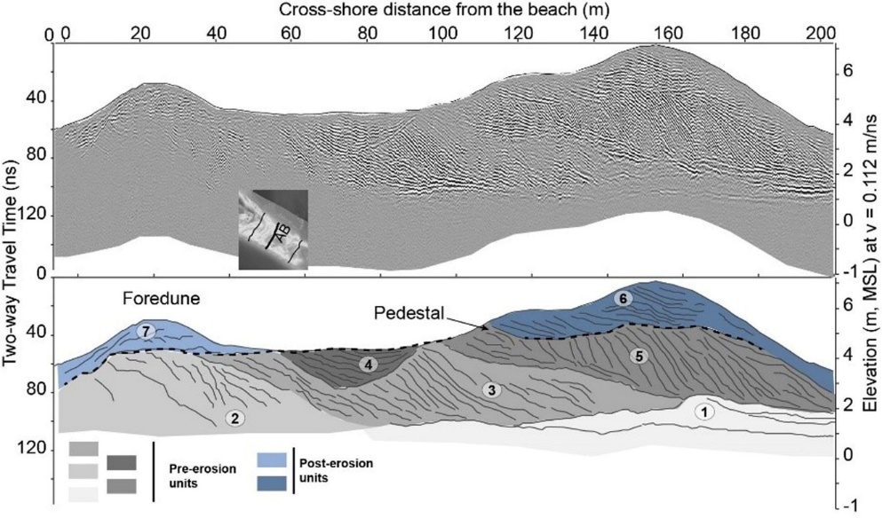
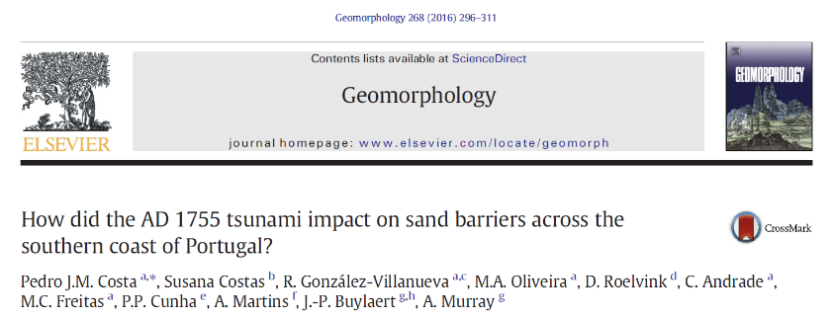
Run-up inferred from erosional features
Run-up - 6 m above msl

Slide 7
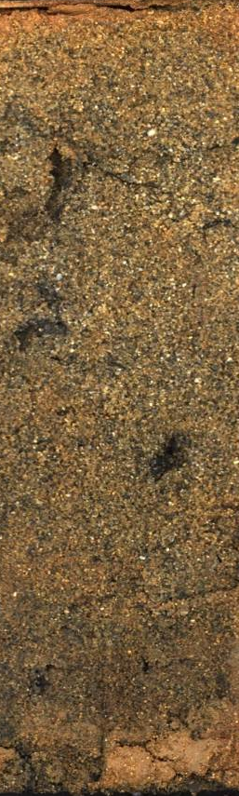
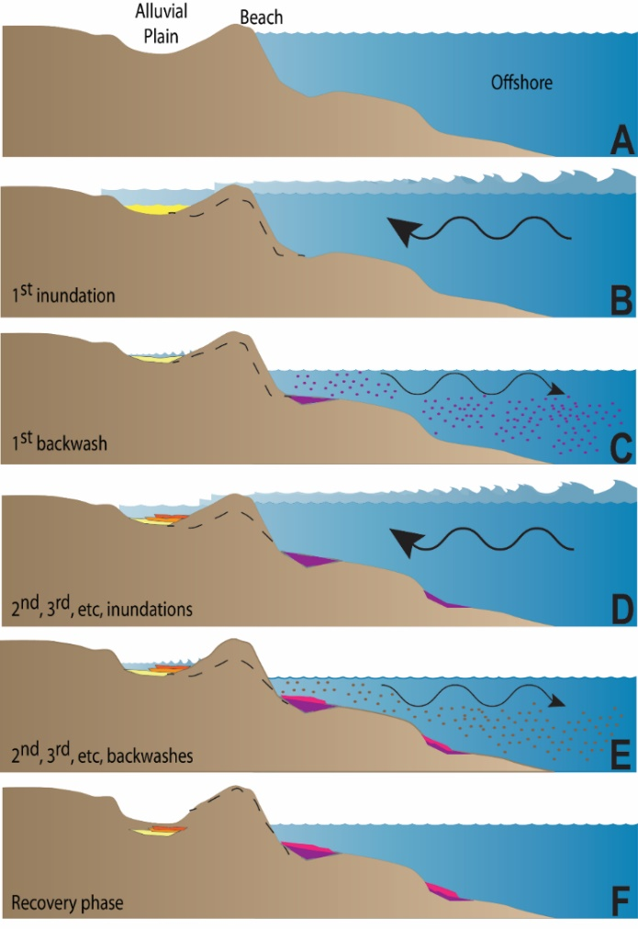
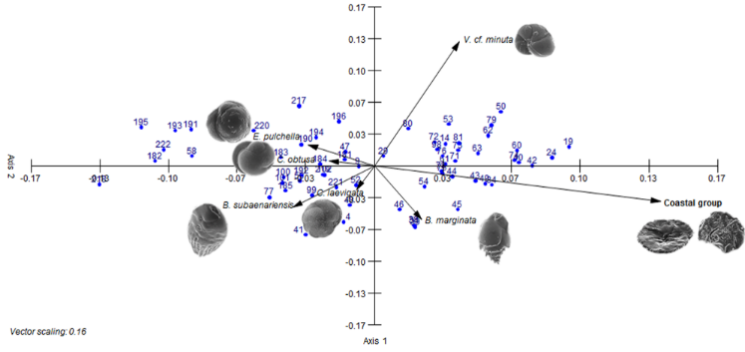
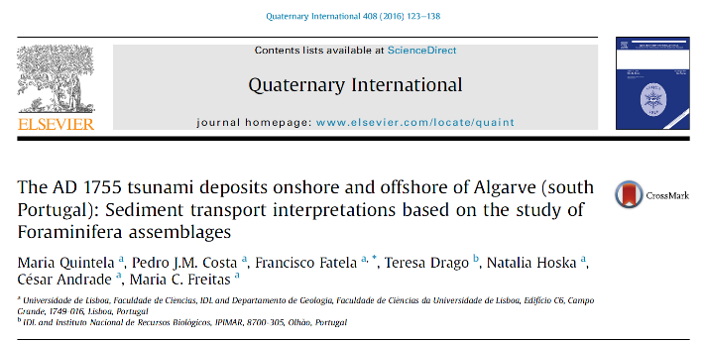
Number of inundation phases
High resolution:
Geochemistry
Micropalaeontology
Grain-size

Slide 8
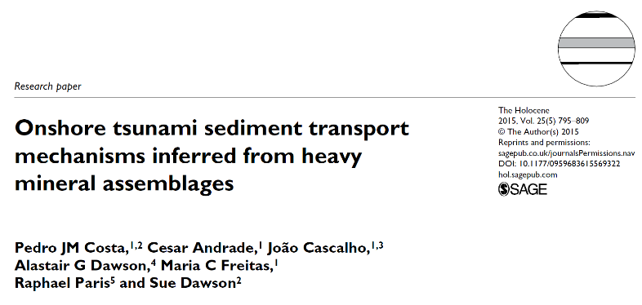
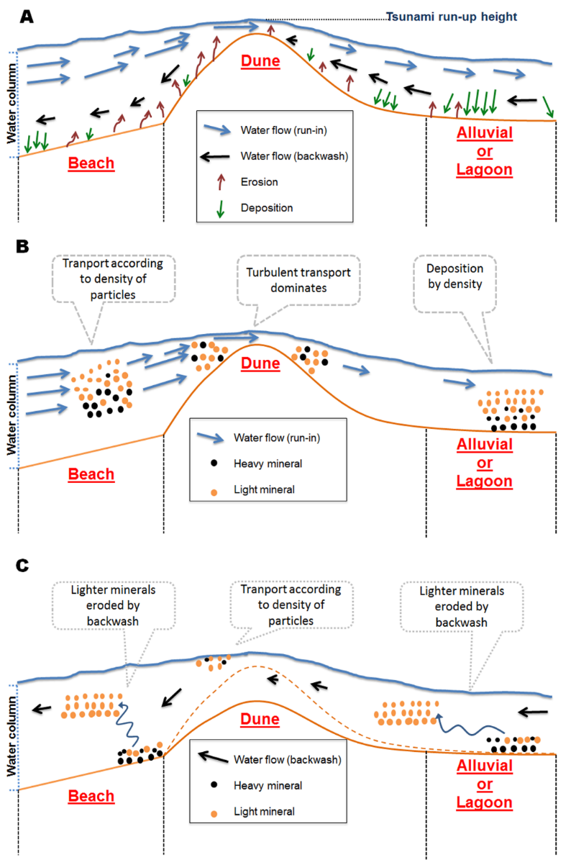
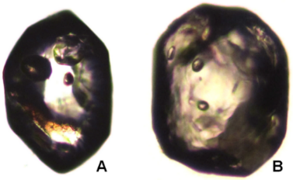
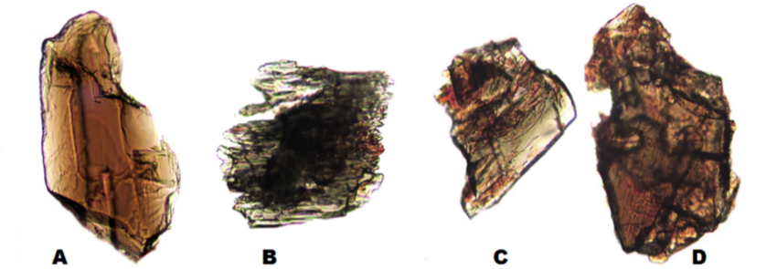
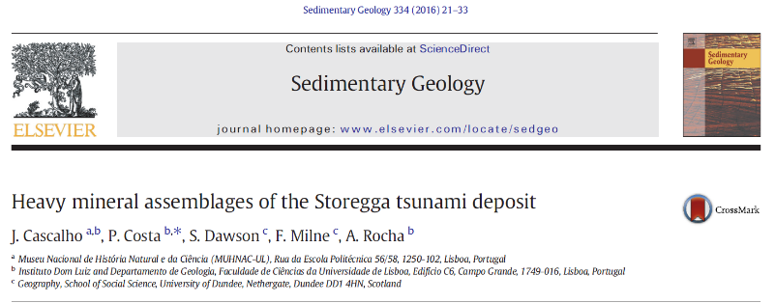
Sediment source

Slide 9
Flow depth and velocity

Slide 10
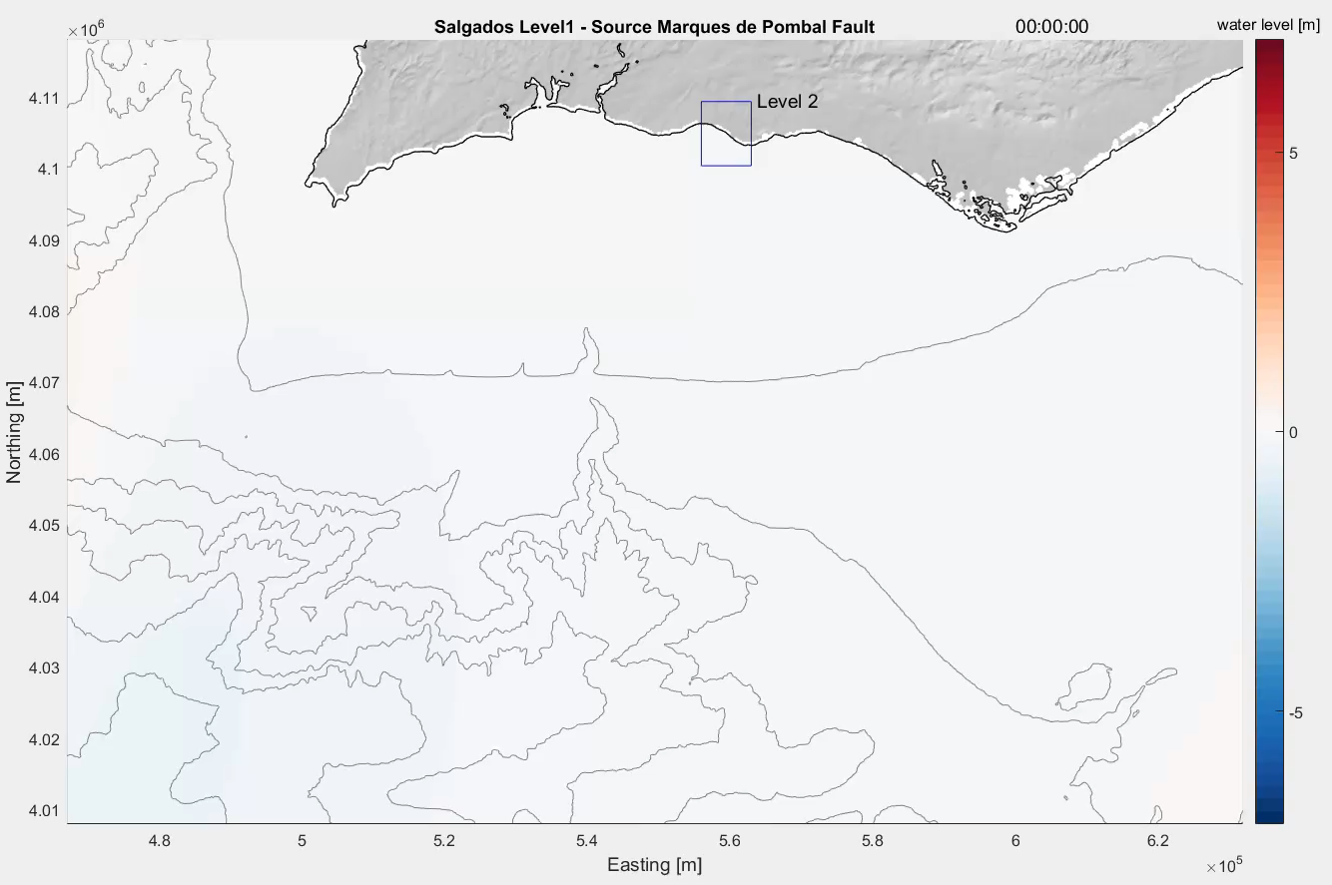
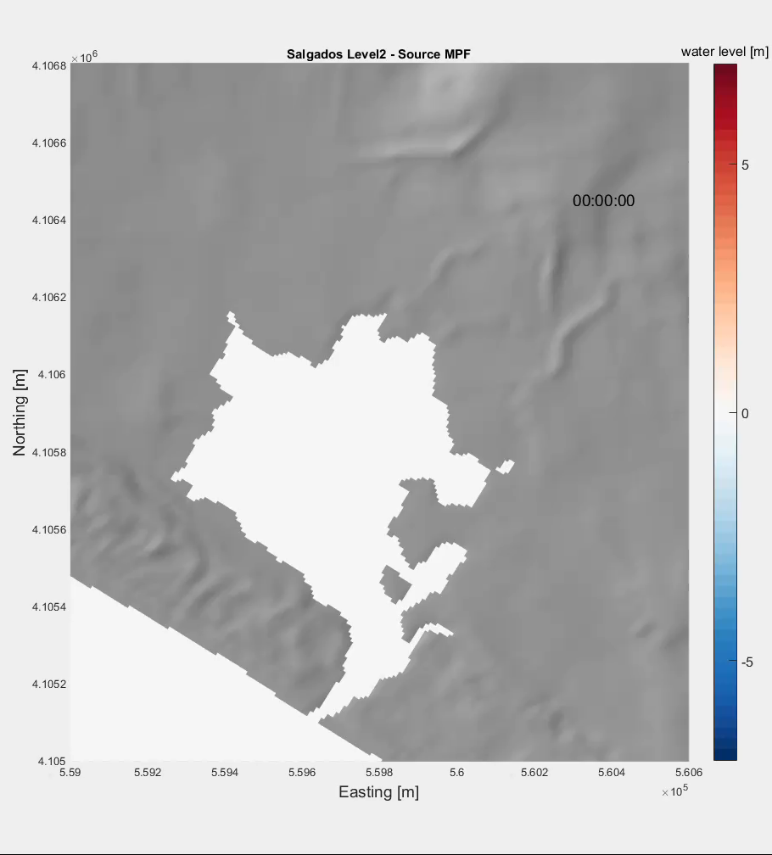
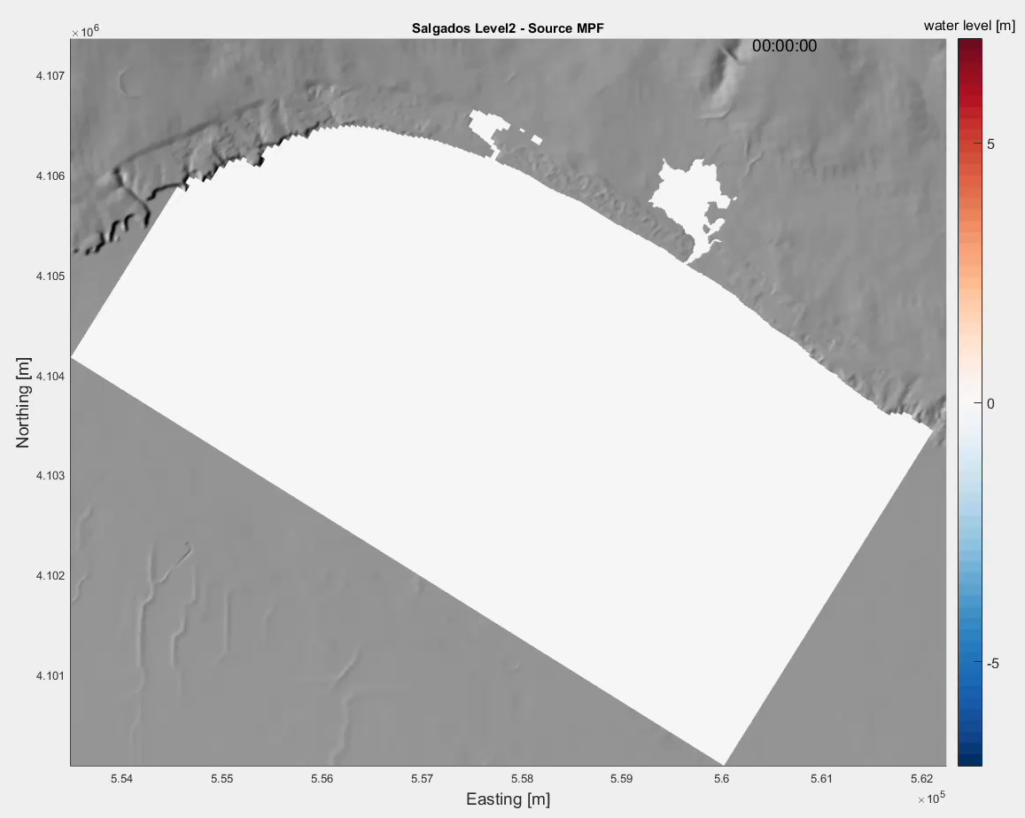
Numerical modeling
Notes:
Modelação hidrodinâmica representando o nível da águal durante a propagação do tsunami de 1755 assim como a sua inundação nos Salgados, Algarve. Apesar de terem sido feitas simulações para diversos cenários de epicentro, aqui são apresentados resultados de uma simulação tendo como origem a falha de marquês de pombal

Slide 11
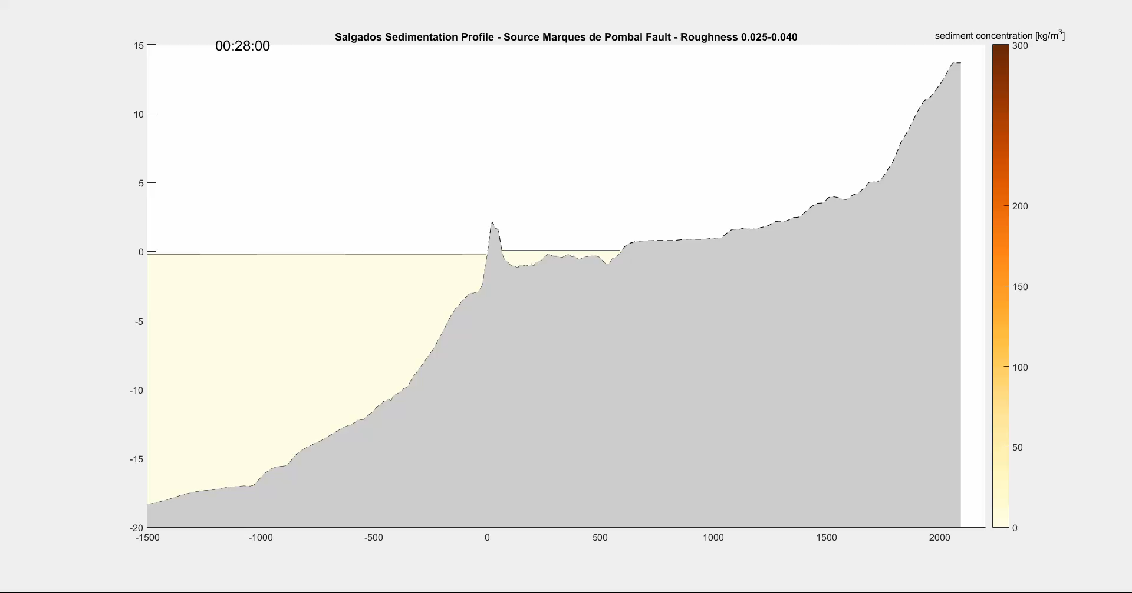
AD 1755 epicenter?
GB
Notes:
Diversos cenários de epicentro.Cadiz, horseshoe fault, gorringe bank, marquês de pombal, SC1: GB e HSF, SC2: GB e HSF tectonic structure;
Video; mpf, erosão da duna, remobilização sedimentary. Diferença bastante significativa entre os padrões de erosão vs sedimentação consoante o epicentro.

Slide 12
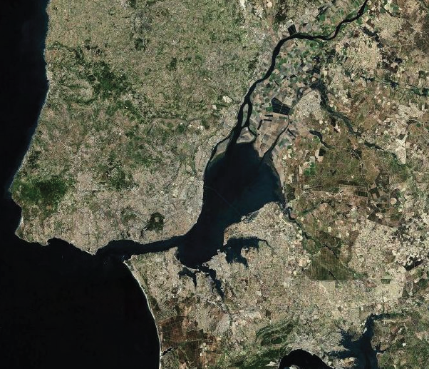
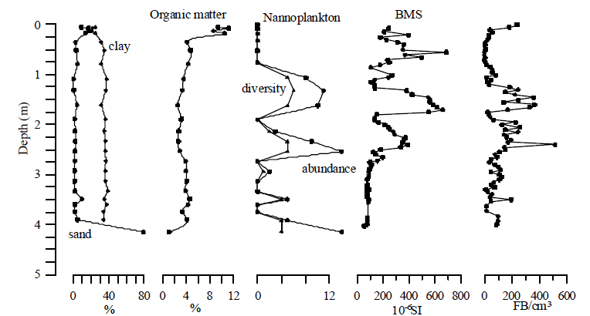
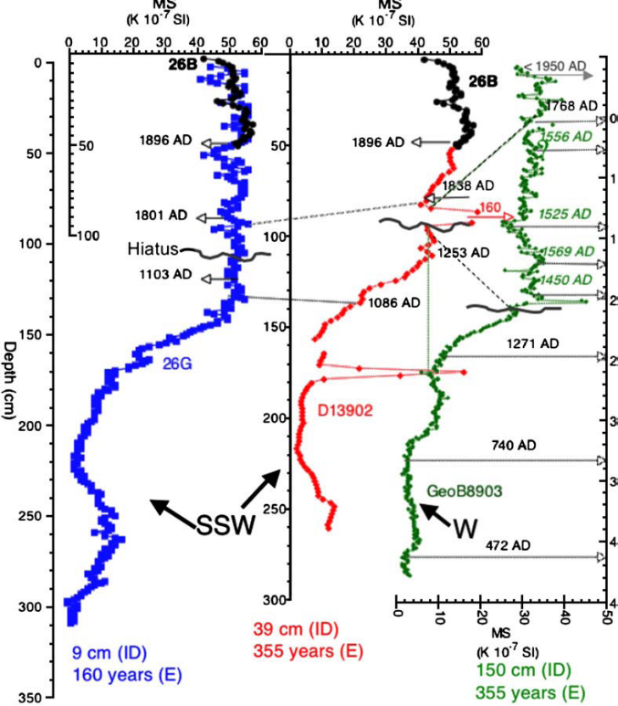
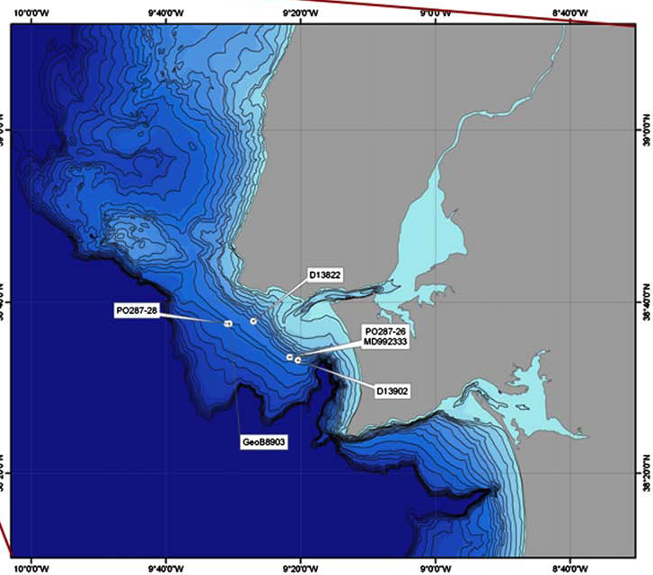
Tagus – onshore and offshore finer sediments
Andrade et al., 2003
Abrantes et al., 2005, 2008

Slide 13
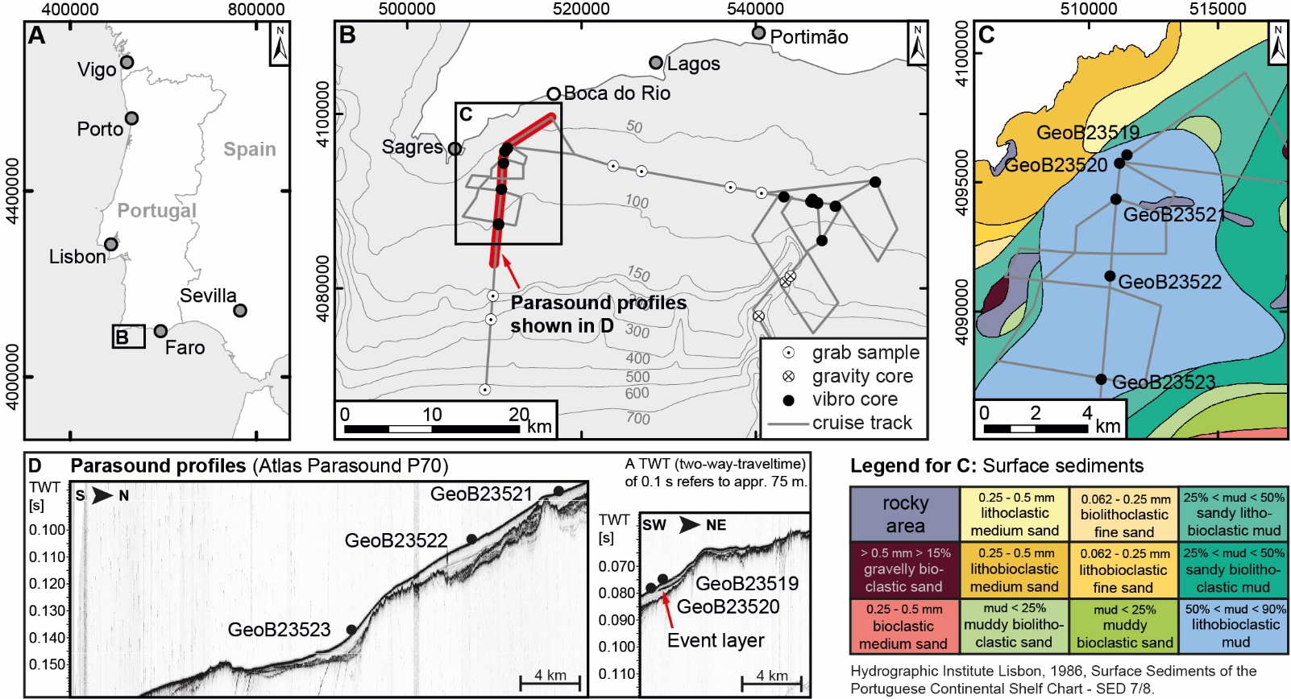

Offshore tsunami record

Slide 14
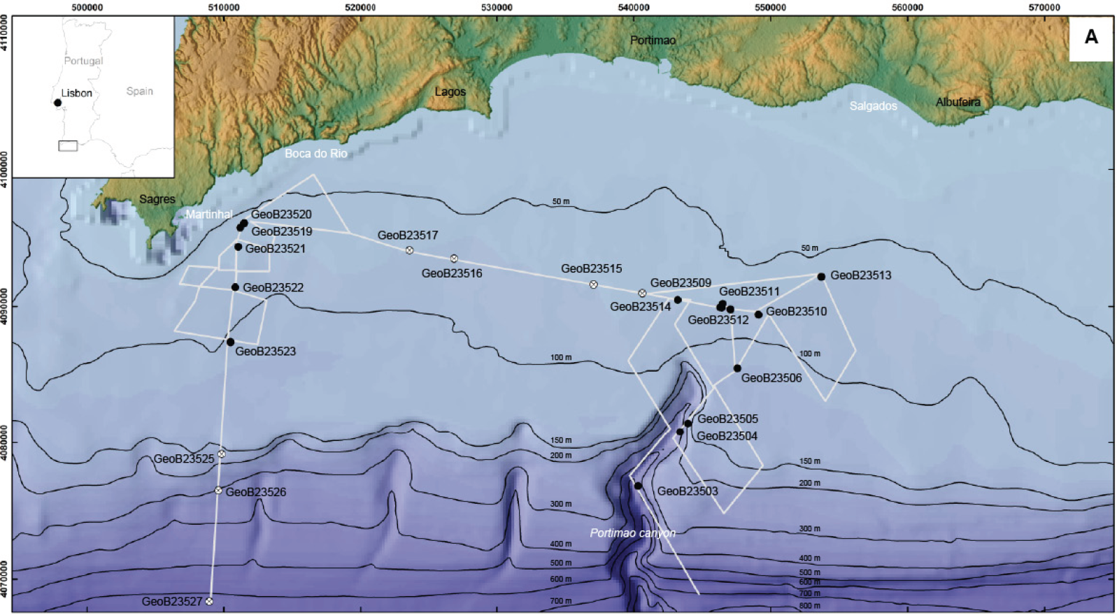
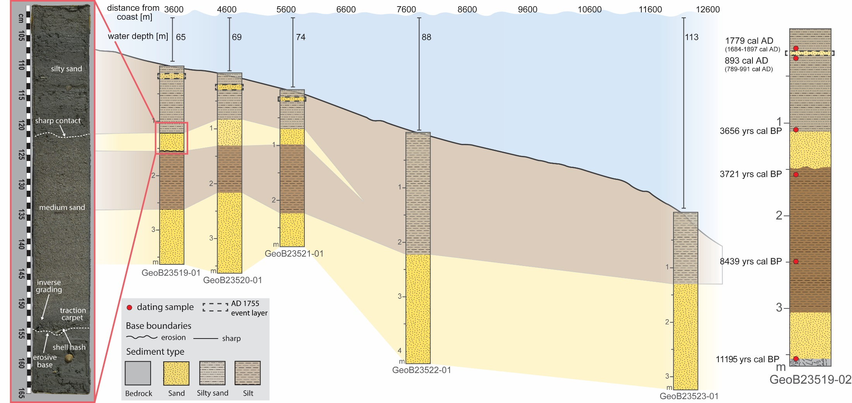
First results

Slide 15
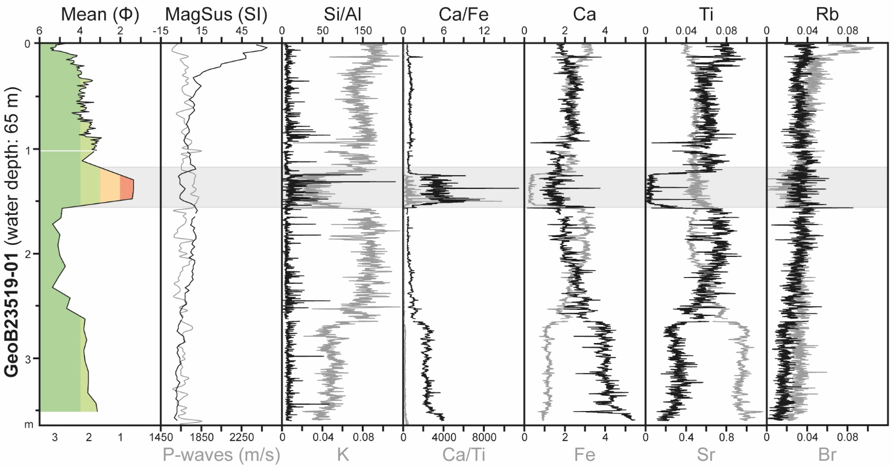
Some quantitative data

Slide 16

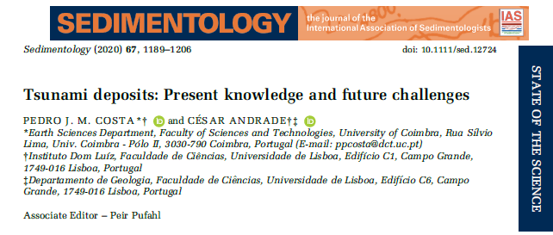
Key future challenges in Portugal and elsewhere
Offshore
Internal structure
Age-estimation
Numerical modeling
Empirical tests
And so many more…

Slide 17
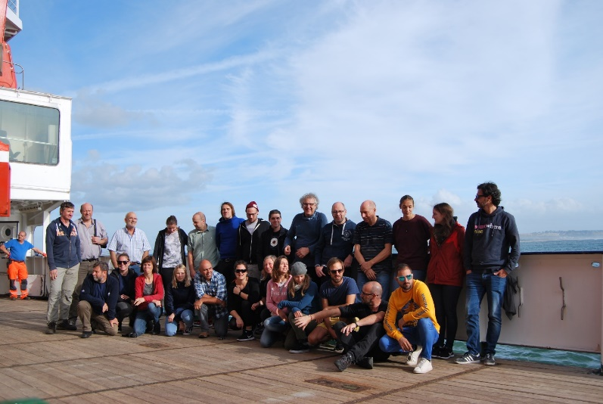
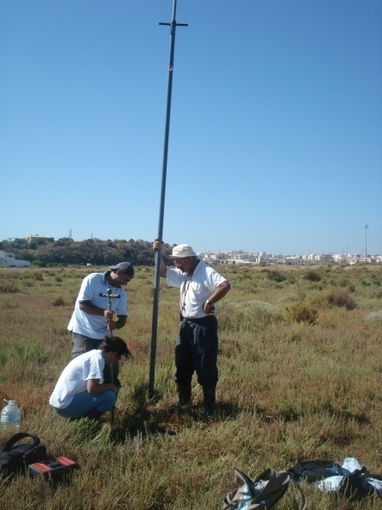
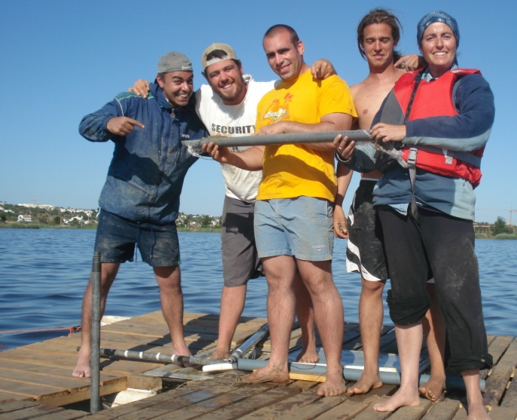
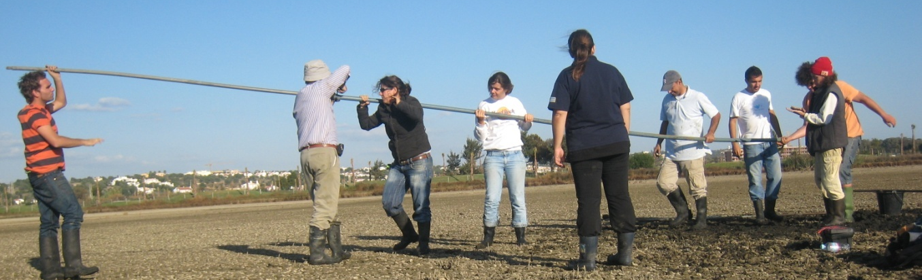
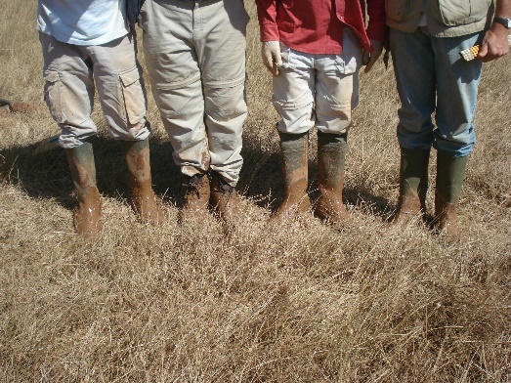
Acknowledgements
GETS, OnOff & M-152 project teams
Project OnOff - PTDC/CTAGEO/28941/2017 – funded by FCT.
Project FCT UID/GEO/50019/2019 - Instituto Dom Luiz
Project UIDB/50019/2020–IDL

